Slide 1
Hotel Identification
to Combat Human Trafficking
TC3007C - Inteligencia Artificial Avanzada para la Ciencia de Datos Equipo #3
Notes:
Equipo 3 conformado por Ileana, Pablo, Nicolas,Russel y yo Andres
solucion del reto

Slide 2
Objetivo
Identificar los hoteles en los que las víctimas del tráfico de personas son fotografiadas para ayudar en las investigaciones de estos casos.
La dificultad en la identificación de los hoteles se encuentra en la calidad de las imágenes y los ángulos de las cámara.

Slide 3
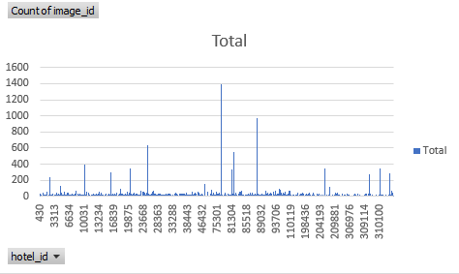
Obstáculos y Áreas de Oportunidad
14.35 | PROMEDIO
8 | MEDIANA
8 | MODA
Desbalanceo de clases
Gran cantidad de datos
Imágenes con tamaños grandes
Fotografías no muy distintivas, y mal tomadas (parte del problema)

Slide 4

Hardware
GCloud - Nvidia T4
Local - Nvidia 3060
Durante este reto utilizamos dos ambientes para correr los modelos ya que un ambiente de colab no tenía el suficiente poder de cómputo para procesar el tamaño del dataset

Slide 5
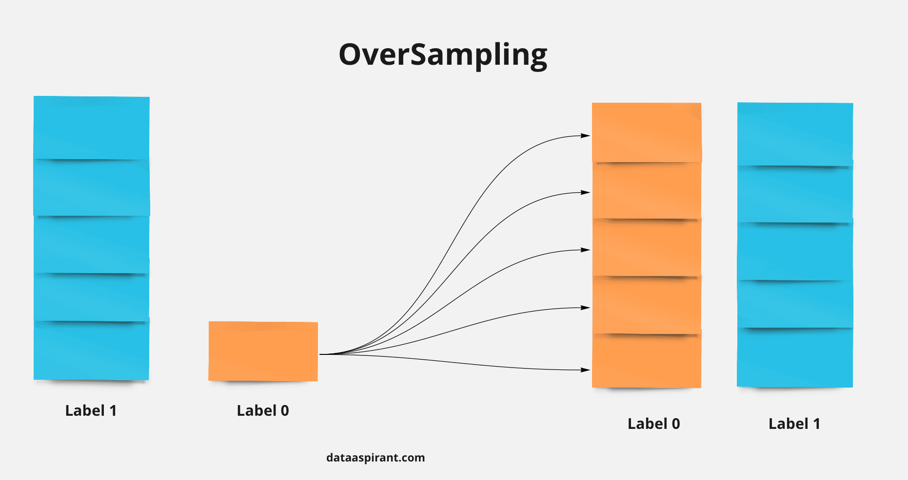
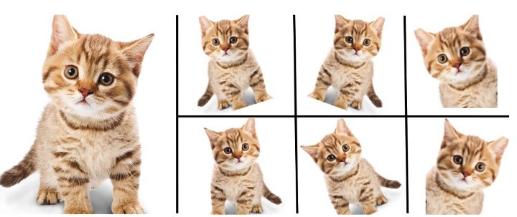
Paso 1: Oversampling con Data Augmentation

Slide 6
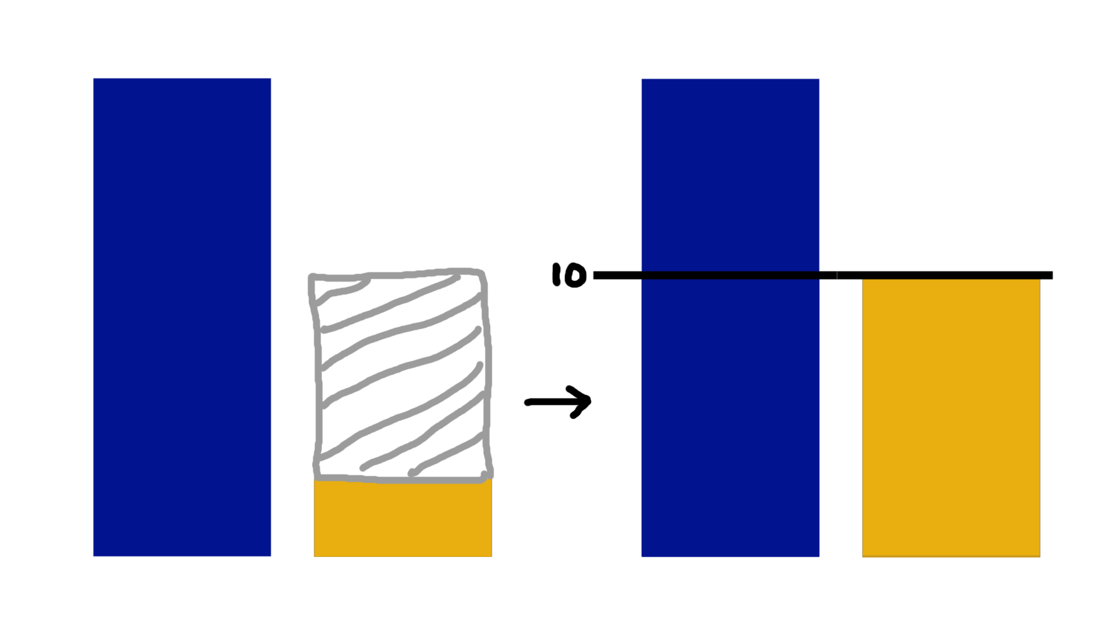
Oversampling Inicial
Racional: Como queremos que no haya clases con 1 o 2 imágenes, queremos que todas las imágenes tengan al menos 10

Slide 7
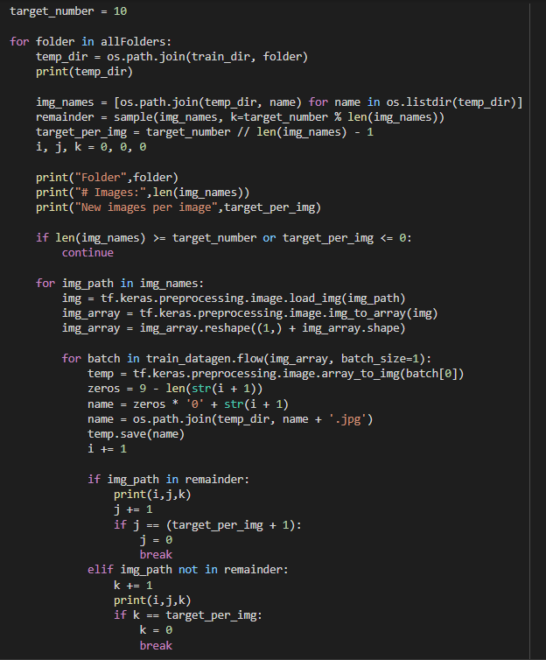
Oversampling v1.0
Problemas en Retrospectiva:
Target Number de 10 sigue siendo un número bajo.
No recortamos aquellas carpetas que contenían una mayor cantidad de imágenes. (No habíamos percatado folders con 200+ images)
Se usaron imágenes de 128x128.

Slide 8

Transfer Learning
Se dió uso de la red VGG 16 para nuestra clasificación. Se trata de una red pre-entrenada con una base de datos grande.
La podemos modificar para nuestro interés, en este caso la identificación de los hoteles.
Notes:
Tiene los weights ya definidos

Slide 9
Modelos
Primeros Modelos
Corrimos unos cuantos modelos, ninguno arriba de 2%.
Notamos que los steps dentro de una epoch estaban siendo demasiado (100) = empezaban a bajar mucho después de cierto punto así que reducimos los steps
Notes:
Ileana

Slide 10
runModel(model , epochs, stepsPorEpoch)
NOTA: Durante la exposición se puede observar la función runModel, los parámetros que se observan son EPOCHS Y PASOS POR EPOCH
Configuraciones Primera Fase
Validation Steps = 50 Batch Size = 32
Optimizer = RMSProp 2e-05
Notes:
Ileana

Slide 11
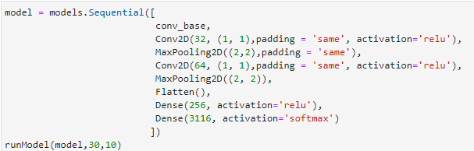
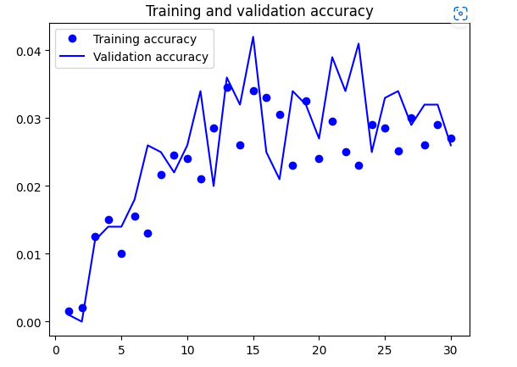
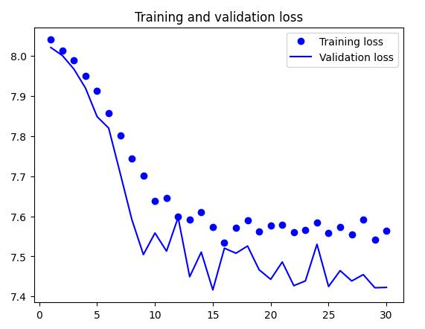
Modelos Probados:
Aprendizaje:
Íbamos a necesitar más poder de cómputo para realizar esto. Debido a tantas clases. Parece ser que no es buen modelo de oversampling
Notes:
Ileana

Slide 12
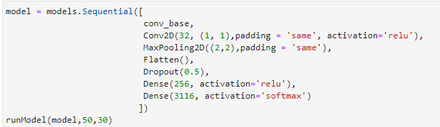
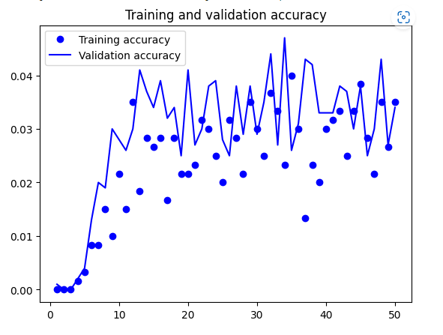
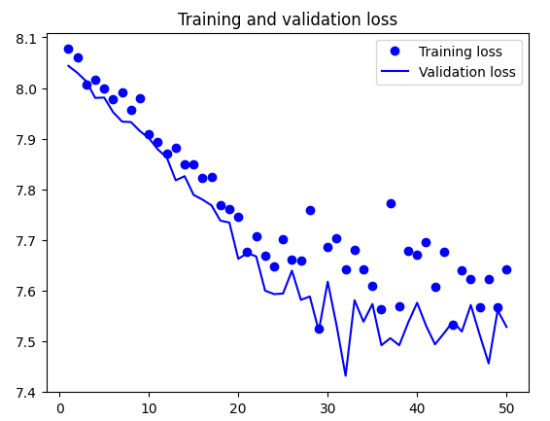
Modelos Probados:
Aprendizaje:
Vimos que cuando pasaban los pasos dentro de cada epoch, bajaba mucho la accuracy asi que bajamos el número de pasos en nuestro siguiente modelo
Notes:
Ileana

Slide 13
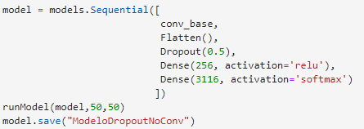
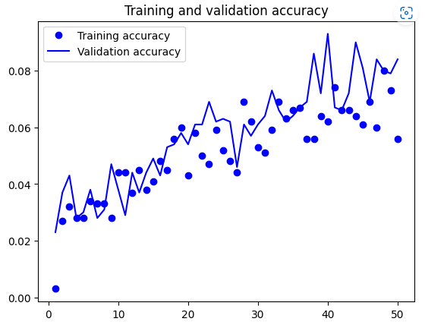
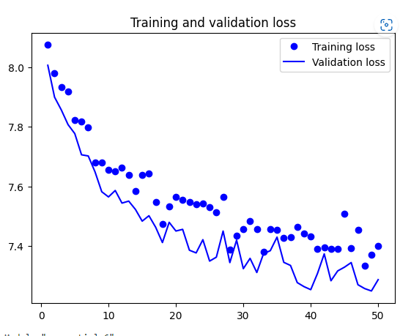
Modelos Probados:
Modelos
¡El mejor hasta ahora!
Aprendizaje:
Parece ser que ponerle capas encima de la base no resulta beneficioso
Notes:
Ileana

Slide 14
REVISIÓN OVERSAMPLING
Antes de proceder experimentando con los modelos debemos cambiar nuestro modelo de oversampling
Notes:
Ileana

Slide 15
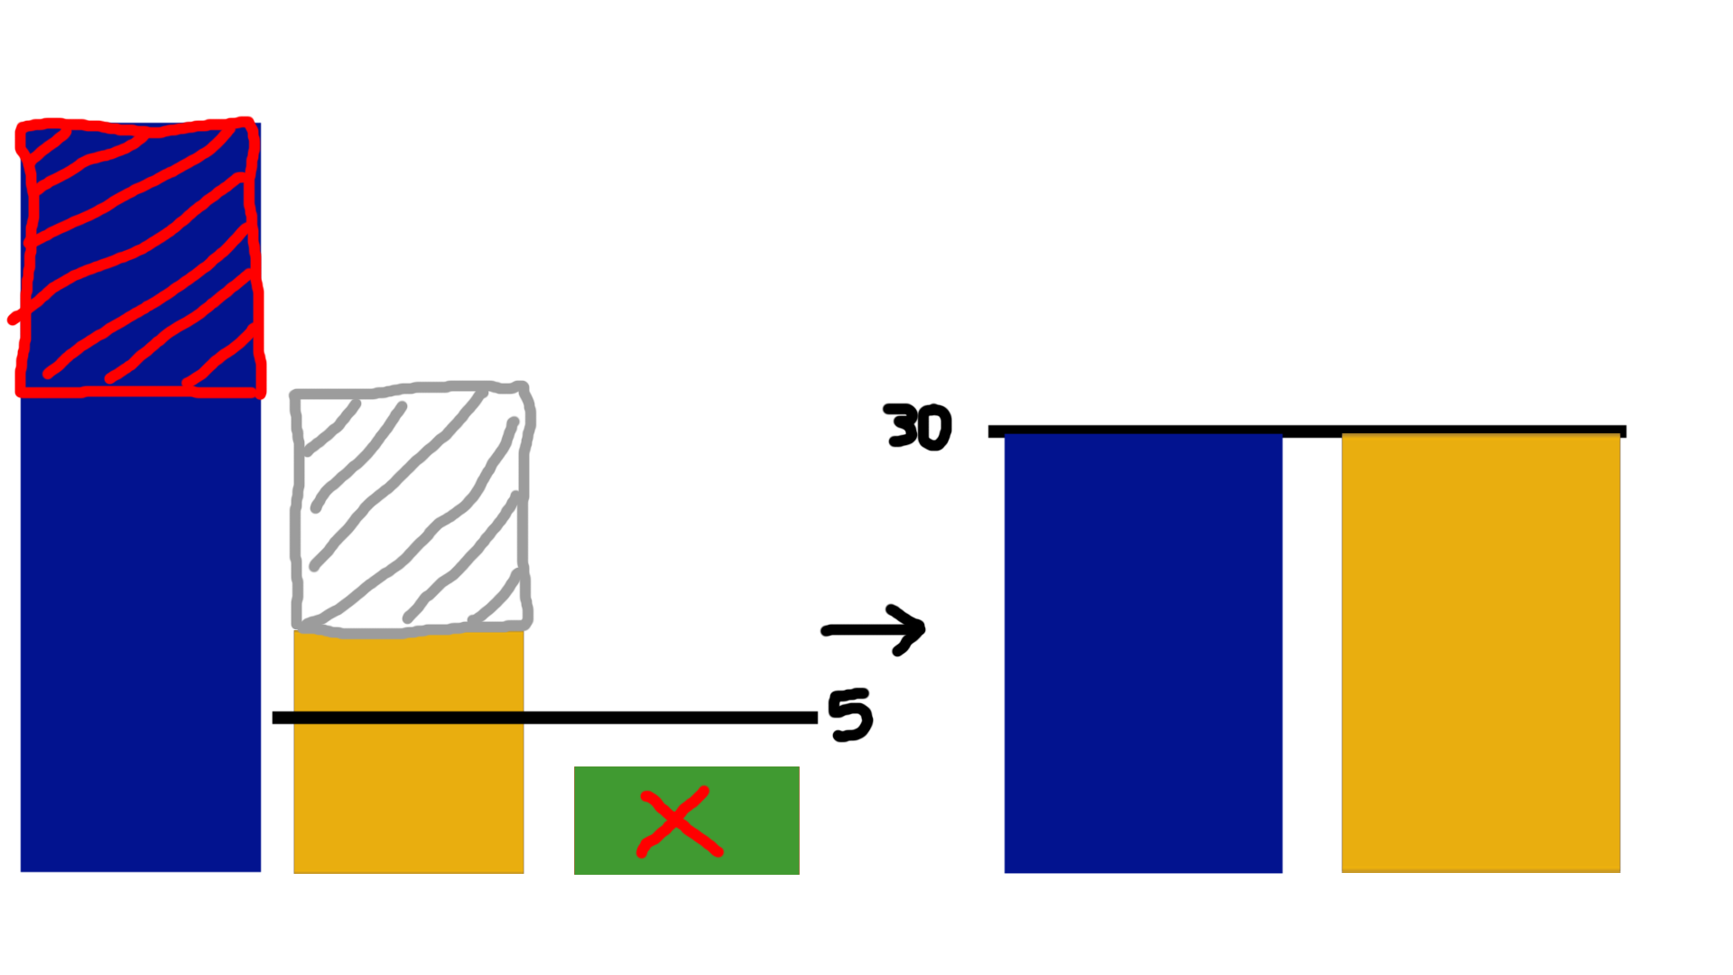
Oversampling Revisado
Racional: Queremos todas las clases perfectamente balanceadas, vemos que hay unas con 200+ y unas con menos de 15. Así que recortamos las que tengan más de 30 y hacemos D.A. a 30 a las que le faltan pero no queremos hacer más de 5 D.Augmentations por imagen entonces eliminamos todas las clases que tengan menos de 5.
Sacrificaremos unas cuantas clases pero el modelo en su estado actual es inutil

Slide 16
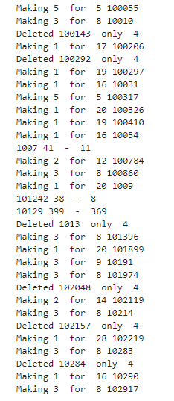
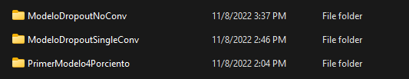
OTROS CAMBIOS
Cambio de 128x128 a 256x256.
3116 clases -> 2604 clases
Guardamos los modelos entrenados en caso de necesitarlos

Slide 17
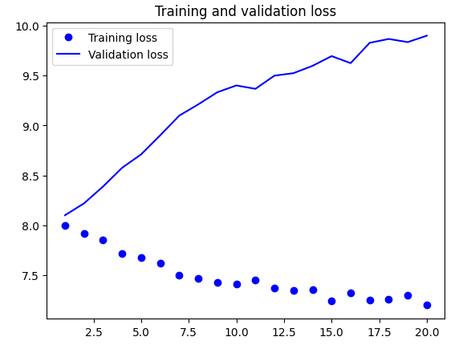
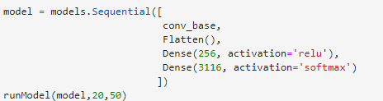
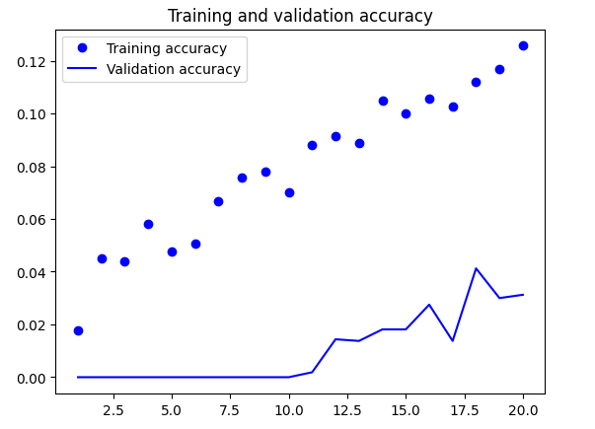
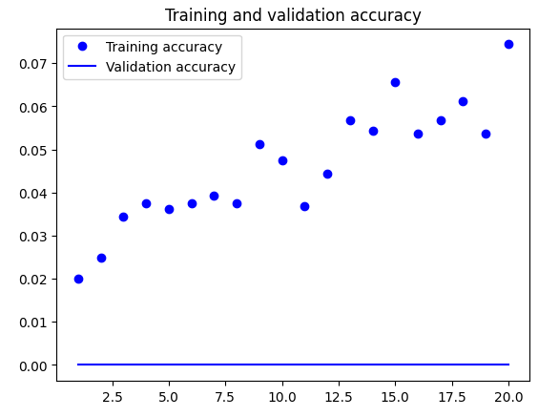
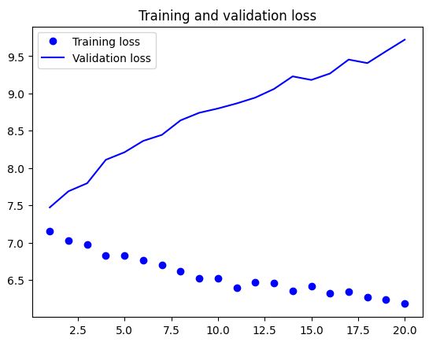
Comparación Oversampling v2
Utilizamos un modelo simple para comparar (referencia)
Parece ser que ayudó

Slide 18
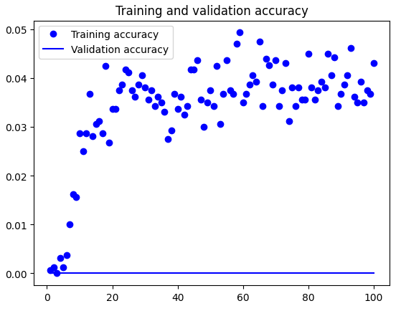
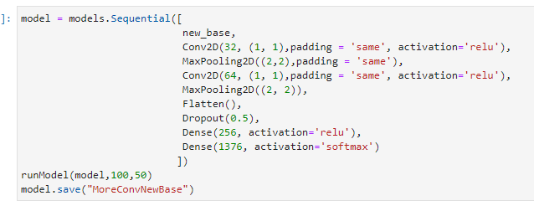
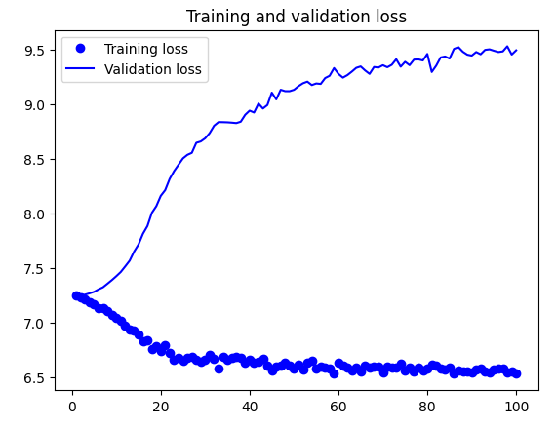
Retomar Pruebas
Aprendizaje:
Incluso con el nuevo oversampling, agregar muchas capas encima de la base empeora el performance.
Realizamos unas cuantas pruebas mas pero seguimos sin subir el accuracy. Tomamos un paso atrás y volveremos a hacer el oversampling + revisar con qué parámetros se está corriendo el modelo

Slide 19
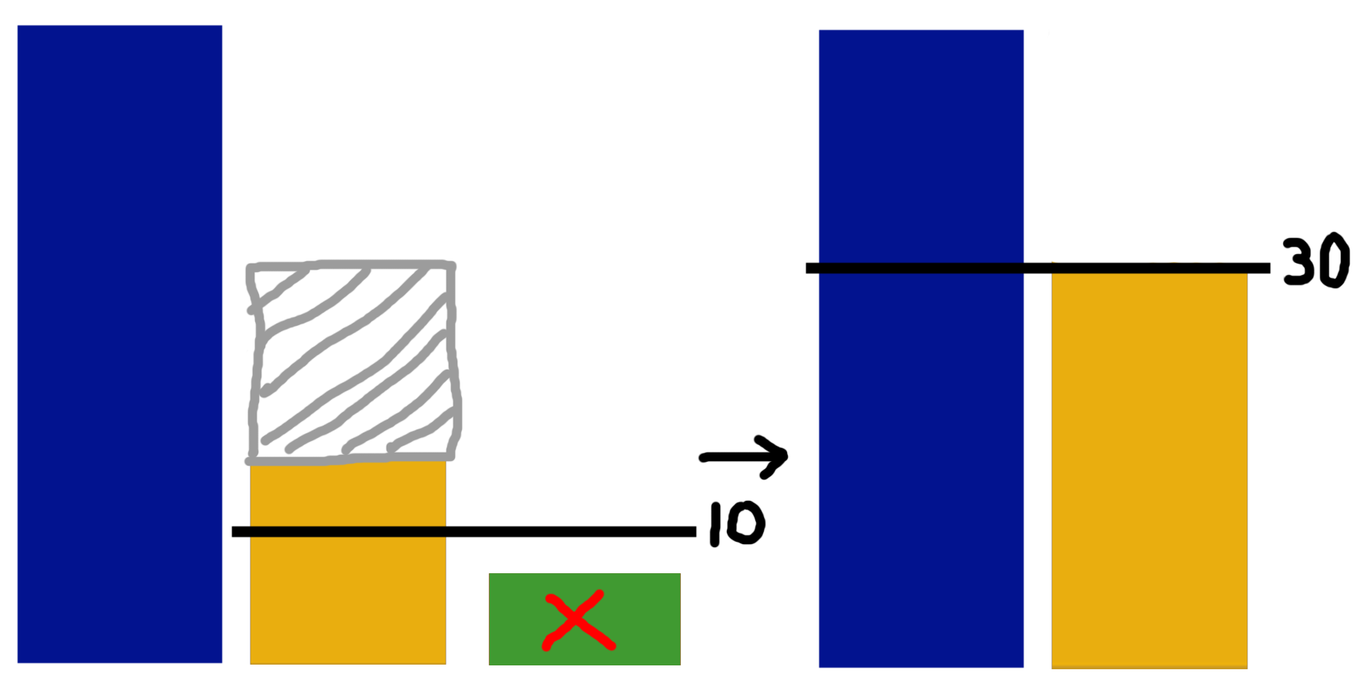
Oversampling Revisado v2
Racional: Tras modelo y modelo, conseguimos mucho. Por lo tanto hicimos un oversampling más drástico donde quitamos todas las clases con menos de 10 imágenes y ahora no recortamos las clases que tienen más de 30. Para poder acertar mejor en esas clases más populadas.

Slide 20

Experimentación - Cambiamos de base
Seguimos experimentando y un factor grande es la base así que probamos diferentes bases para nuestro modelo.
Encontramos que la ResNet 50V2 nos arrojaba buenos resultados (Antes VGG16)
Incrementamos también las epochs de nuestros modelos para observar mejor los comportamientos

Slide 21
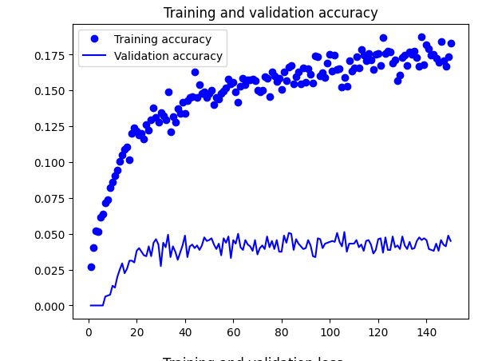
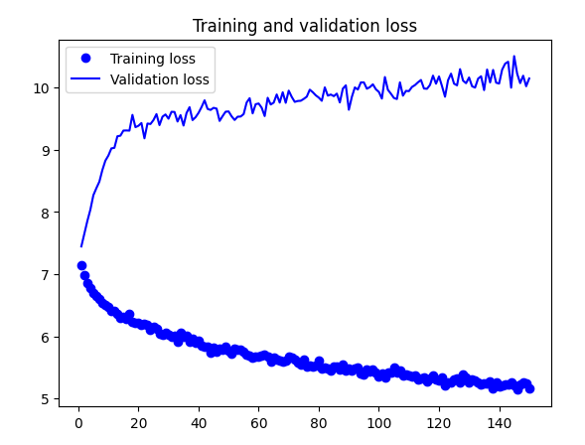
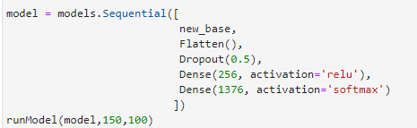
Modelos Probados
Aprendizaje:
Incluso con una capa de Dropout podemos ver que nuestro training está incrementando pero nuestro accuracy en validación se queda atorado en 5%.
Mejor modelo hasta ahora, podemos ver progreso (aunque solo sea en el training)

Slide 22
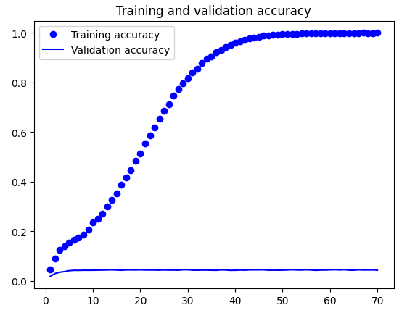
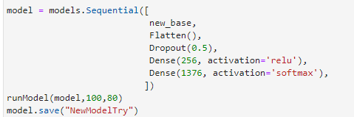
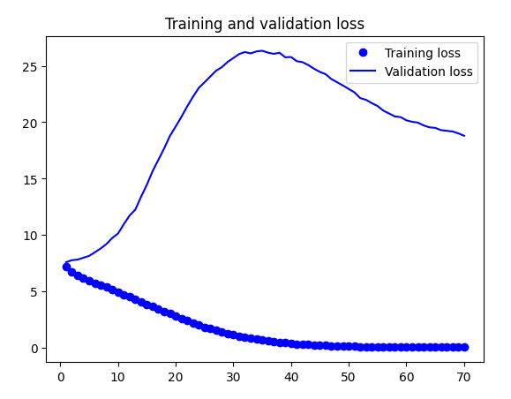
Experimentación - Cambios Parámetros
Aprendizaje:
Cambiando nuestro BatchSize podemos mejorar la calidad de nuestro entrenamiento, en este instante lo cambiamos a 128 lo cual nos llegó a dar 100%! Pero el problema ahora es que sufrimos de overfitting.

Slide 23
Soluciones Overfitting Probadas
Capas de Dropout - Sin resultados, solo baja el training accuracy, validation accuracy se queda en 5%
Reducir Batchsize - Redujo ambas a niveles muy bajos
Batch Normalization - Redujo ambas
Recortar el número de pasos en las epochs - Mejora en algunos modelos y disminuyó en otros
Capas de Data Augmentation - Resultados en siguiente diapositiva
Regularizadores dentro de nuestras capas Dense - Resultados en las siguientes diapositivas

Slide 24
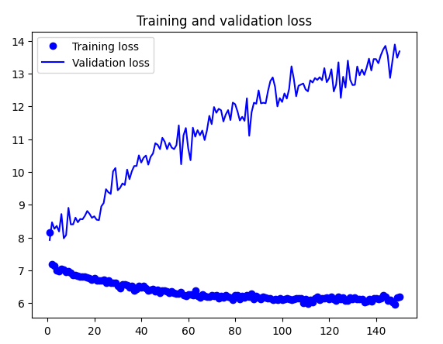
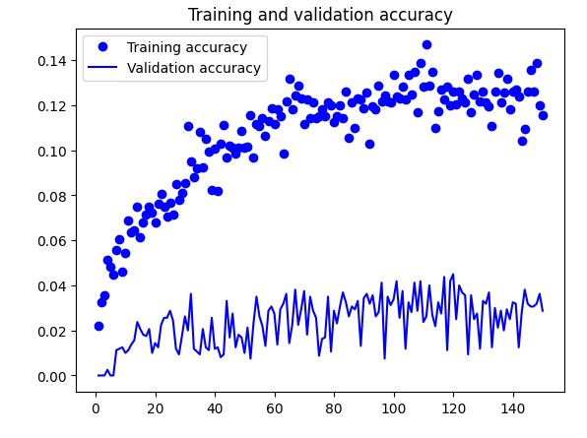
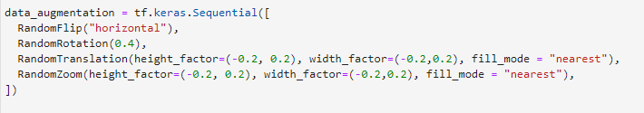
Capas de Data Augmentation
Aprendizaje:
Vemos mucha fluctuación en ambas accuracies, sin embargo, nuestra validation accuracy no sube de un 5% mostrando problema también de arquitectura. Habrá que dar un paso atrás.
Le pusimos las siguientes capas antes de la base al modelo que hemos estado probando:

Slide 25
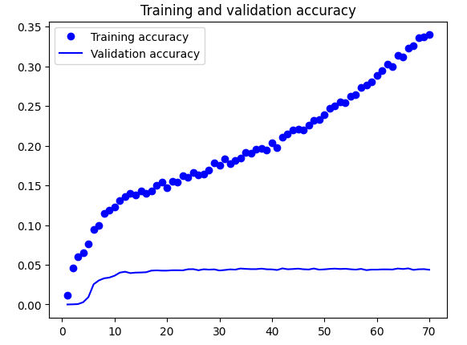
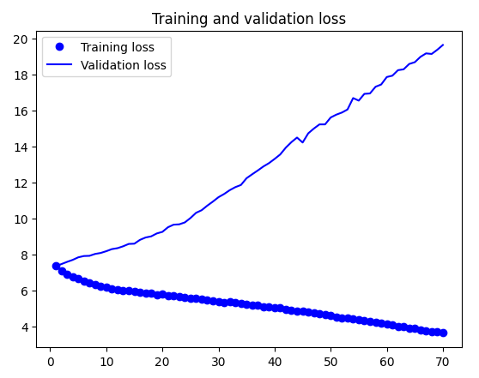
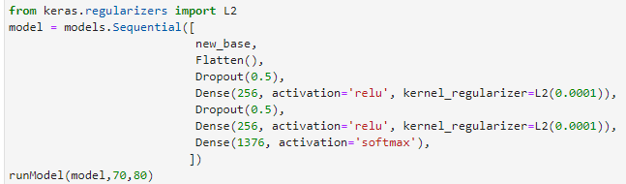
Regularizadores
Aprendizaje:
Solo bajo el training accuracy, parecía prometedor combinar capas de Dropout con los regularizadores (en este caso de tipo L2) para tratar de hacer una red que generalice mejor pero nuestro porcentaje sigue en menos de 5%. Debemos hacer cambios.

Slide 26
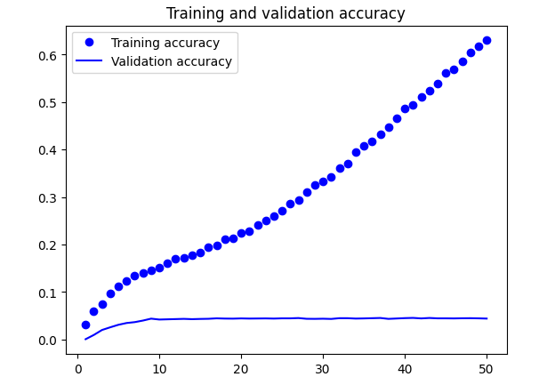
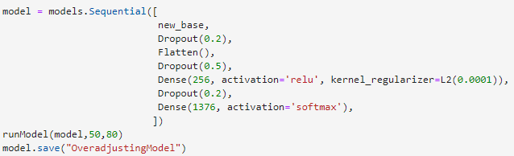
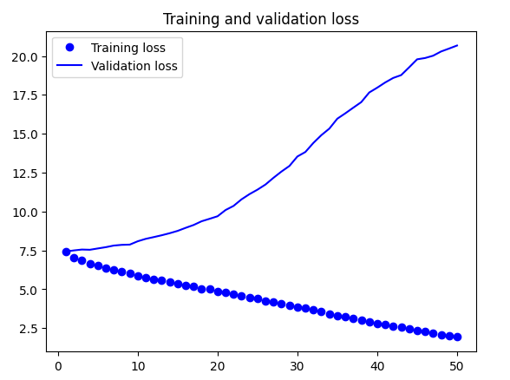
Múltiples Capas Dropout
Muestra overfitting, no se ajusta nada bien a la validación.

Slide 27

Conclusión Fase 2
A pesar de que cambiamos a un modelo que llegó a 100% en training, los diferentes métodos que aplicamos mostraron debilidades en nuestros modelos. Por lo tanto haremos más cambios a cómo se están corriendo los modelos, ya que el cambio inicial de la batch size nos llevó a nuestro mejor modelo, tenemos esperanzas de que otros cambios a este nivel puedan funcionar.

Slide 28
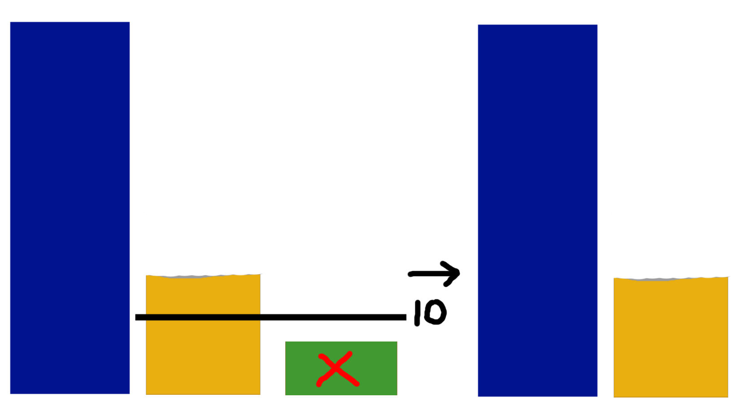
Oversampling Final
Racional: Debido a nuestros experimentos con data augmentation fallidos y un número de corridas sin oversampling que mostraron mejores resultados que con oversampling. Decidimos no hacer oversampling, si no recortar las clases que no contenían 10 imágenes. Esto aumenta la calidad de nuestro modelo pero el costo es que sacrificamos aún más clases.

Slide 29

Fase 3
Para está fase quisimos rehacer el oversampling pero también cambiar otros parámetros. Se experimentaron muchas combinaciones de estos parámetros y tenemos lo siguiente:
Validation Step y Pasos por Epoch En Auto (algunos modelos)
Nos mantenemos con ResNet50V2 como base
Optimizer = Adam
Nos mantenemos con un BatchSize de 128
Cambiamos de métrica a : Top K Category (5), explicada en la próxima diapositiva.

Slide 30
Top K Category
Top K nos ayuda para mejorar el accuracy de una manera realista ya que si el resultado real está en nuestro TopK opciones más probables, nos la valida como correcta. Esto es para ayudar con el modelo ya que tiene muchísimas clases y calidad muy baja del dataset.
En términos del reto, Top K sigue siendo muy valioso ya que si sacamos los TopK hoteles de dónde creemos que es la imagen, se podría poner seguridad e investigar un cierto número de hoteles en vez de solo checar uno.
Nosotros utilizamos K = 5, si incrementamos K también incrementa nuestra accuracy por obvias razones.

Slide 31
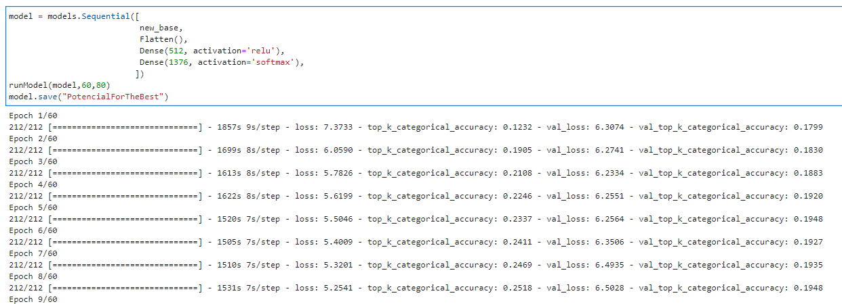
Buenos indicadores
Con está configuración empezamos a ver los modelos con arriba de 5%

Slide 32
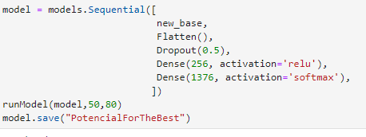
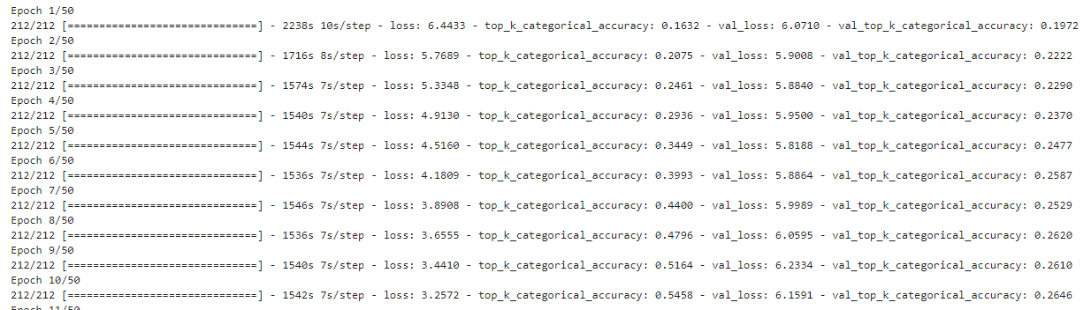
Cambios Arquitectura
Pequeños cambios de arquitectura y vemos que mejora nuestro modelo. Nos estamos acercando.

Slide 33
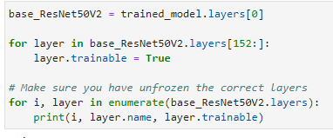
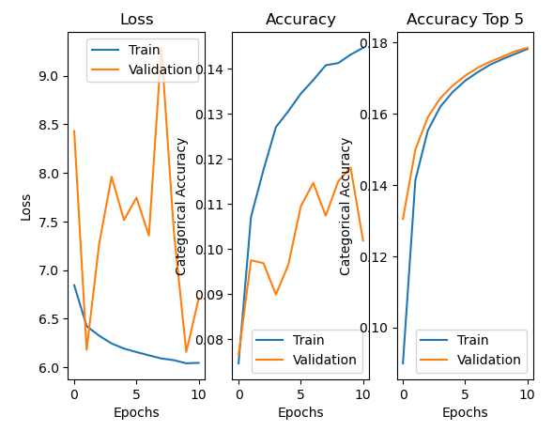
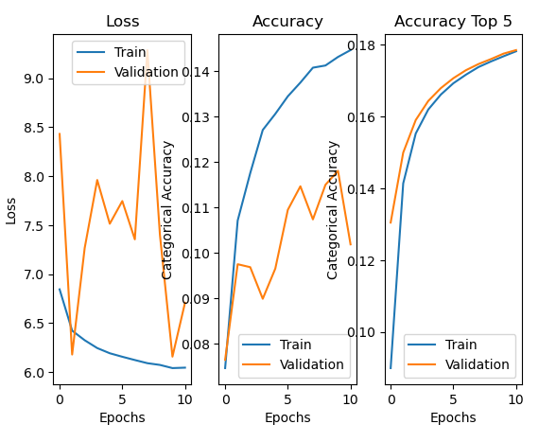
Fine Tuning
Before
After
No hay mejora

Slide 34
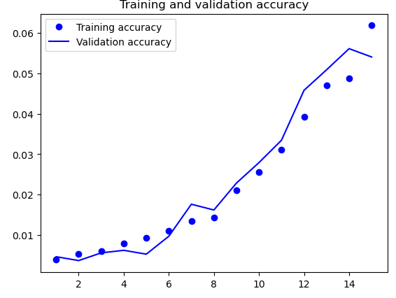
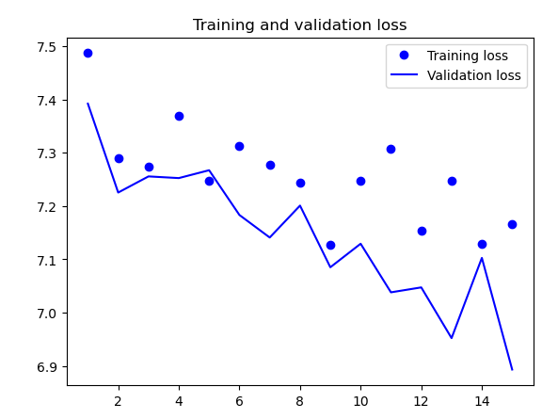

Class Weights

Slide 35

Fase Final
Juntamos lo que aprendimos en todas las fases y las combinamos para una última fase
Cambiamos de regreso a quitar la DropOut ya que no observamos overfitting.
Cambiamos de regreso a RMS Prop
Cambiamos la capa de Dropout e insertamos un Data Augmentation en el procesamiento de la train_data y no de la validación ya que previamente cuando se evaluaba con Data Augmentation se hacía en ambos, está vez solo en training.

Slide 36



Modelo Final
Al correr este modelo, supimos que era el indicado:
Mostró resultado buenos desde las primeras epochs
La loss de validación no nos pareció ideal
Potencial para subir accuracy si lo corremos más
Tratamos diferentes valores para la capa de Dense y diferentes tipos de activación y este fue la mejor

Slide 37

Modelo Final Retomado
Resumimos el modelo, vemos que topa en 39% y 80% en training!

Slide 38

CONCLUSIÓN
Cientos de modelos corridos, más de 100GB de descargas y espacio, múltiples GPUs y ejecuciones seguidas durantes días.
Para un reto que demanda mucho poder computacional, gran set de imágenes, imágenes de baja calidad: haber tenido un accuracy del 39% es un número del que podemos estar orgullosos.
Aplicamos todo lo visto en clase pero también aprendimos muchísimas cosas nuevas. Experimentamos muchísimo, nuestro hardware nos permite hacer pruebas más rápido que lo tradicional por lo tanto fue más alcanzable. Hubo muchos cambios y retos, pero la dificultad del reto nos forzó a pensar y analizar cuidadosamente los cambios e implementaciones que queríamos hacer

